Slide 1
Café littéraire du jeudi
21 octobre 2021
Thématique :
la cuisine

Slide 2
Romans au CRDN (L 12.415)

Slide 3
Romans au CRDN
A venir
L 12.416 ESQU

Slide 4
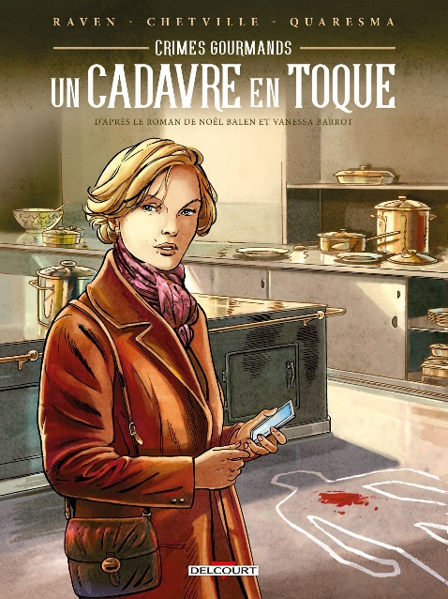
Romans graphiques au CRDN (L 12.425)

Slide 5
Cuisine au CRDN (12.152)

Slide 6
Cuisine au CRDN (12.152)

Slide 7
Cuisine au CRDN (12.152)

Slide 8
Cuisine au CRDN (12.152)
A venir

Slide 9
A venir au CRDN / Cuisine au CRDN (12.152)
…

Slide 10
A venir au CRDN / sociologie des sciences (12.195)

Slide 11
Pour aller plus loin : catalogues de la bibliothèque

Slide 12
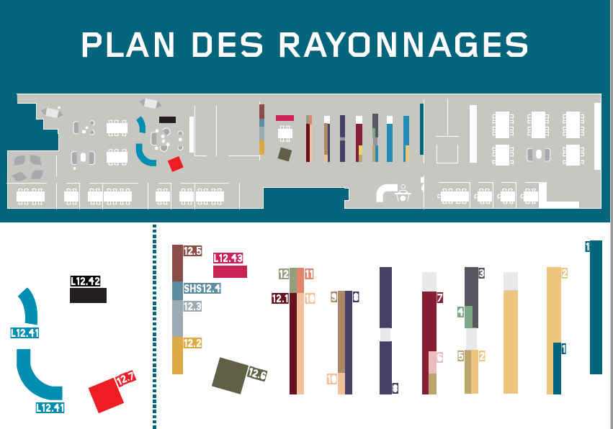
Pour aller plus loin : les romans, romans graphiques
et la cuisine dans la bibliothèque
Entrée CRDN
Romans français :
L 12.415
Cuisine : 12.152
Romans graphiques français : L 12.425

Slide 13
Création : Valérie François / Bibliothèque Télécom Paris
(CRDN)
valerie.francois@telecom-paris.fr
Bureau : 2A403

